Slide 1

Καρκινος παγκρεατος
N. ΑΛΕΞΑΚΗΣ
Καθηγητής ΕΚΠΑ

Slide 2
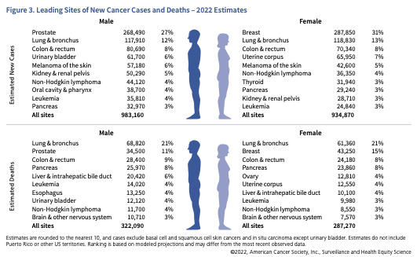

Slide 3
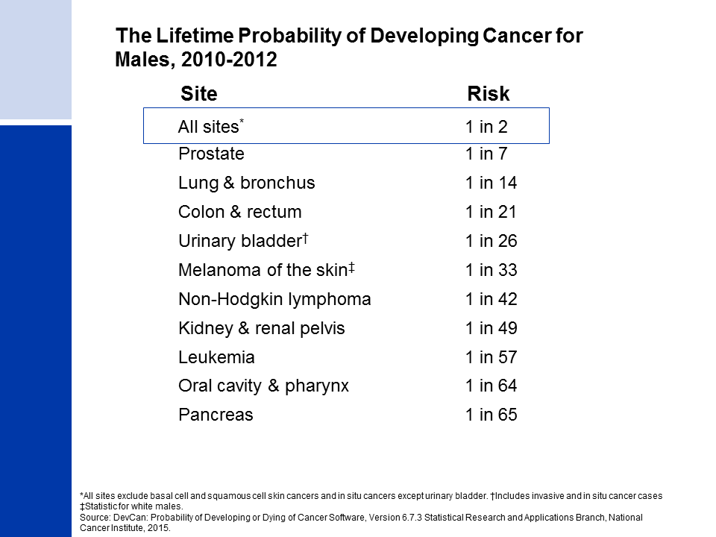

Slide 4
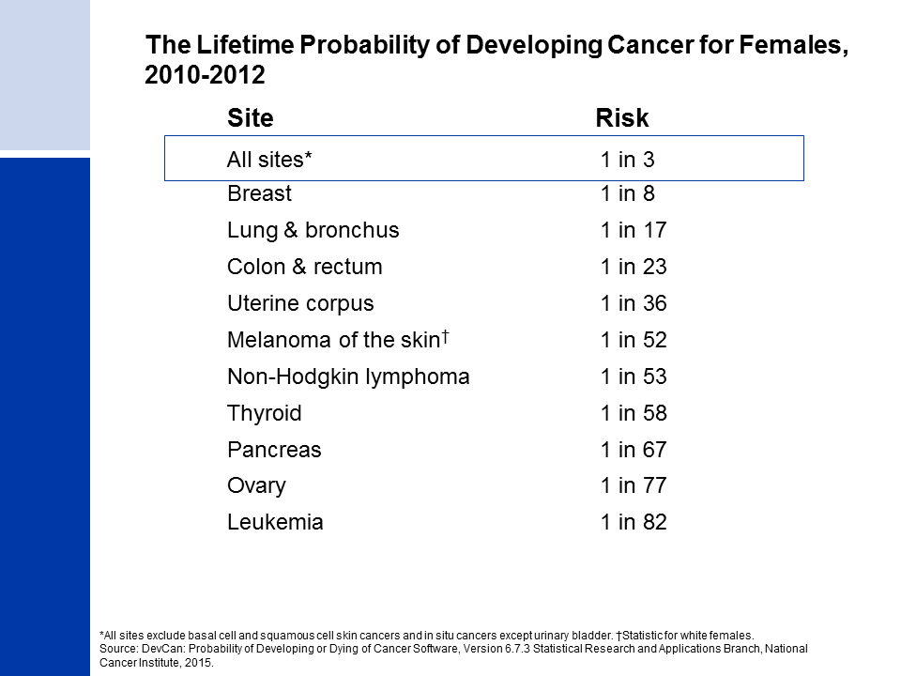

Slide 5


Slide 6
Καρκίνος παγκρέατος στην Ελλάδα: globocan 2012
Cancer | Number | Crude rate / 100,000 population | ASR/ 100,000 population | Cumulative risk %
Pancreas | 1539 | 13.5 | 5.8 | 0.66

Slide 7
καρκίνος παγκρέατος:
παράγοντες κινδύνου

Slide 8
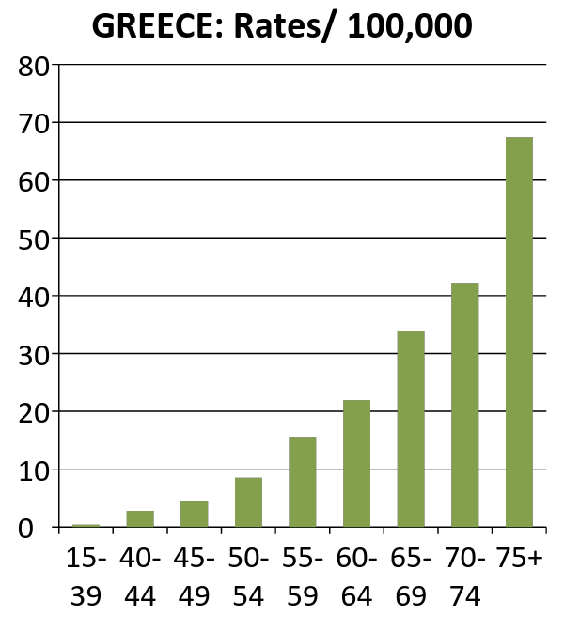
Ηλικία
Ο ΚΠ είναι νοσος σχετιζομενη με την αυξηση της ηλικίας
Υψηλοτερη συχνοτητα στα 65-75 ετη
GLOBOCAN 2008

Slide 9
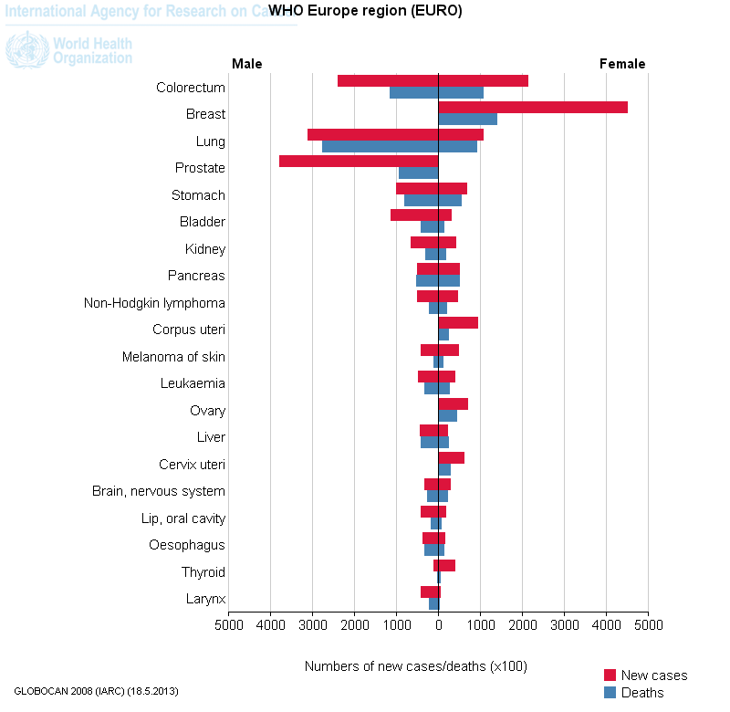
Φυλο
Ο ΚΠ είναι πιο συχνος στους ανδρες: 1.4/1

Slide 10
Μείζονες κ ελάσσονες παράγοντες κινδύνου ΚΠ
Major risk factor | Fold increased risk | % total pancreatic cancers
Smoking | x2.2 | 30%
Genetic factors | x5-10 | 10%
Chronic pancreatitis | x10-20 | 1%
Hereditary pancreatitis | x50-80 | <1%
Age >70 years | x5
Minor
Diabetes mellitus type II | <3y: X8 | -
Obesity (BMI>35) | x1.6 | -
High fat diet | x1.7 | -
Previous gastric surgery | x1.8 | -
Sclerosing cholangitis | x14 | -
Helicobacter pylori | x1.8 | -

Slide 11
Κληρονομικά σύνδρομα σχετιζόμενα με ΚΠ
Risk | Relative risk | Lifetime risk by age 70
No identifiable futures | 1 | 0,5%
BRAC1 | 2x | 1,2%
BRAC2 | 3.5-10x | 2-5%
HNPCC | 8.6x | 3.9%
FAMMM | 20-34x | 10-17%
Familial PC | 32x | 16%
Hereditary pancreatitis | 50-80x | 25-40%
P-J syndrome | 132x | 66%

Slide 12
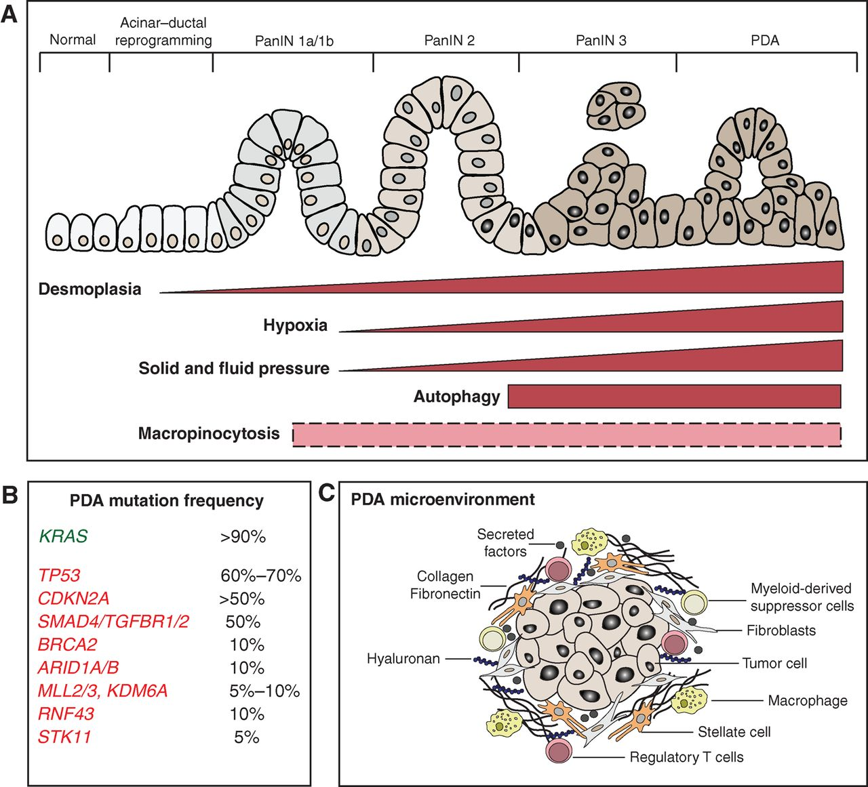

Slide 13
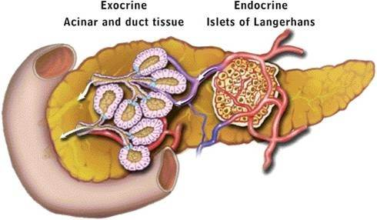
Καρκίνος παγκρεατος
95% εξωκρινές παγκρεας [90% αδενοκ. πορων]
75% κεφαλη
25% σωμα/ ουρα
5% ενδοκρινες παγκρεας

Slide 14
Συμπτώματα
Απωλεια βαρους | 92%
Ικτερος | 82%
Κοιλιακο αλγος | 72%
Ανορεξια | 64%
Υπερχρωση ουρων | 63%
Αποχρωματισμος κοπρνων | 62%
Ναυτια | 45%
Εμετος | 37%
αδυναμια | 35%
Απωλεια βαρους | 100%
Πονος | 87%
Ναυτια | 43%
Αδυναμια | 42%
Εμετος | 37%
Ανορεξια | 33%
Δυσκοιλιοτητα | 27%
Ικτερος | 7%

Slide 15
Φυσικη εξεταση
ικτερος
Διαταση χοληδοχου κυστης
Ηπατομεγαλια / ασκιτης

Slide 16
Εργαστηριακα
Αυξημενα ALT, AST, γGT, APH
Ca 19-9 >100 U/ml

Slide 17
Απεικόνιση: διαγνωση- σταδιοποιηση- εκτιμηση εξαιρεσιμοτητας
ce-CT
MRI
ERCP
EUS

Slide 18
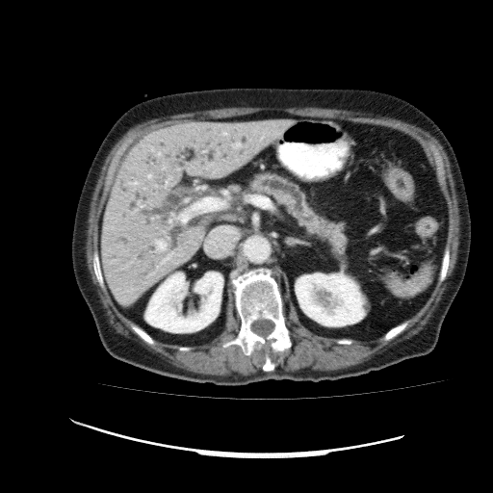
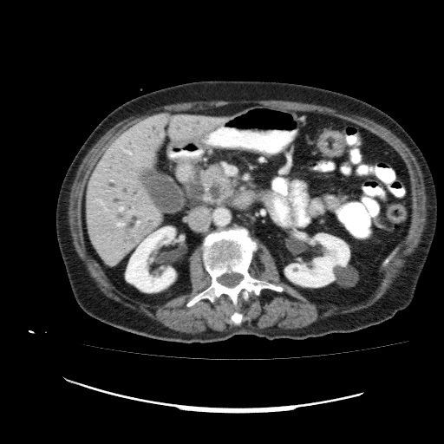

Slide 19
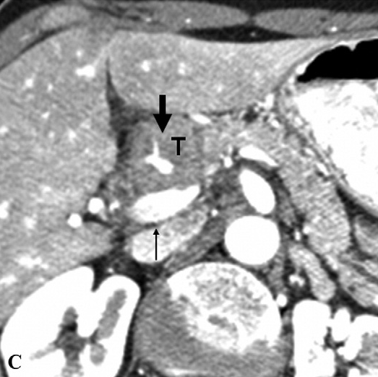
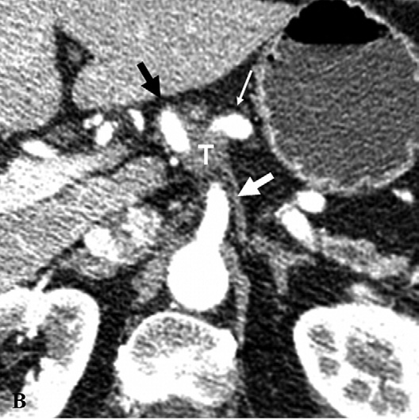
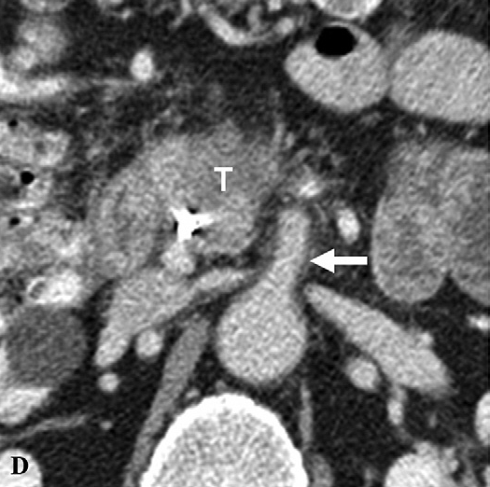

Slide 20
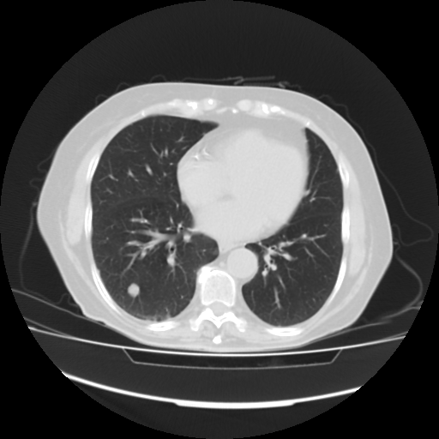
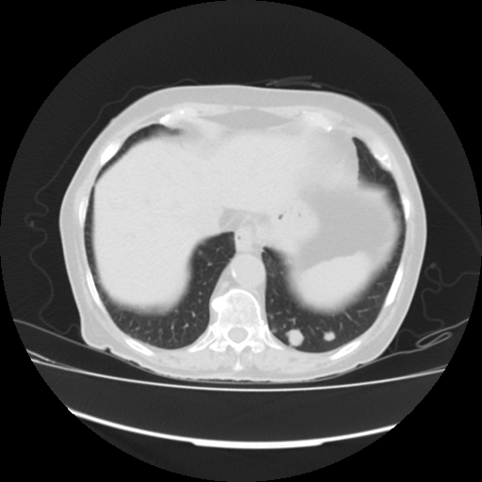
Lung metastasis from PDAC-F 74Y

Slide 21
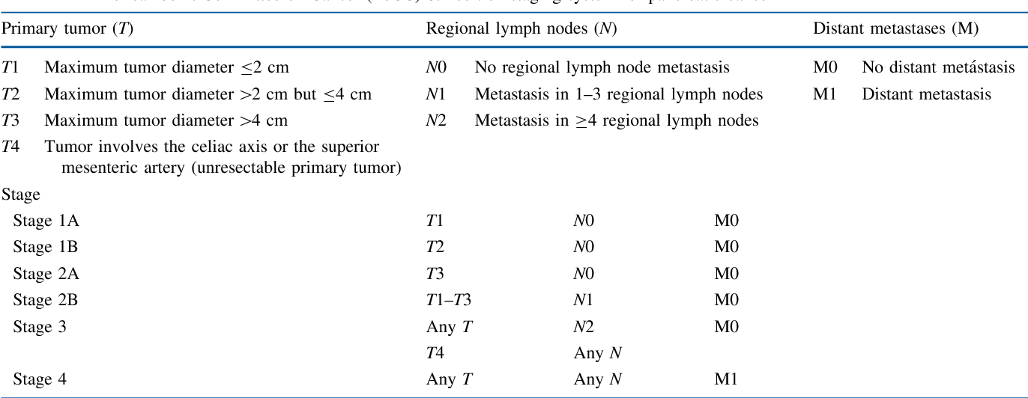
AJCC 8th ed

Slide 22
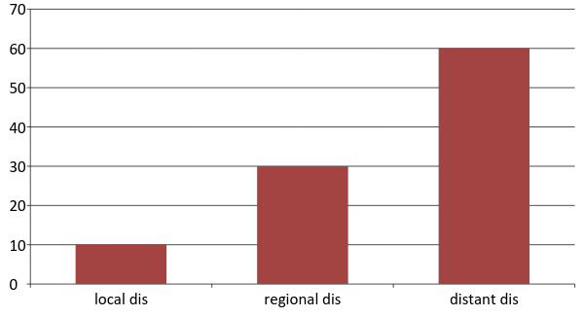
Σταδιοποιηση κατά την διαγνωση
J Gastoint Surg2006, Surgery 2008

Slide 23
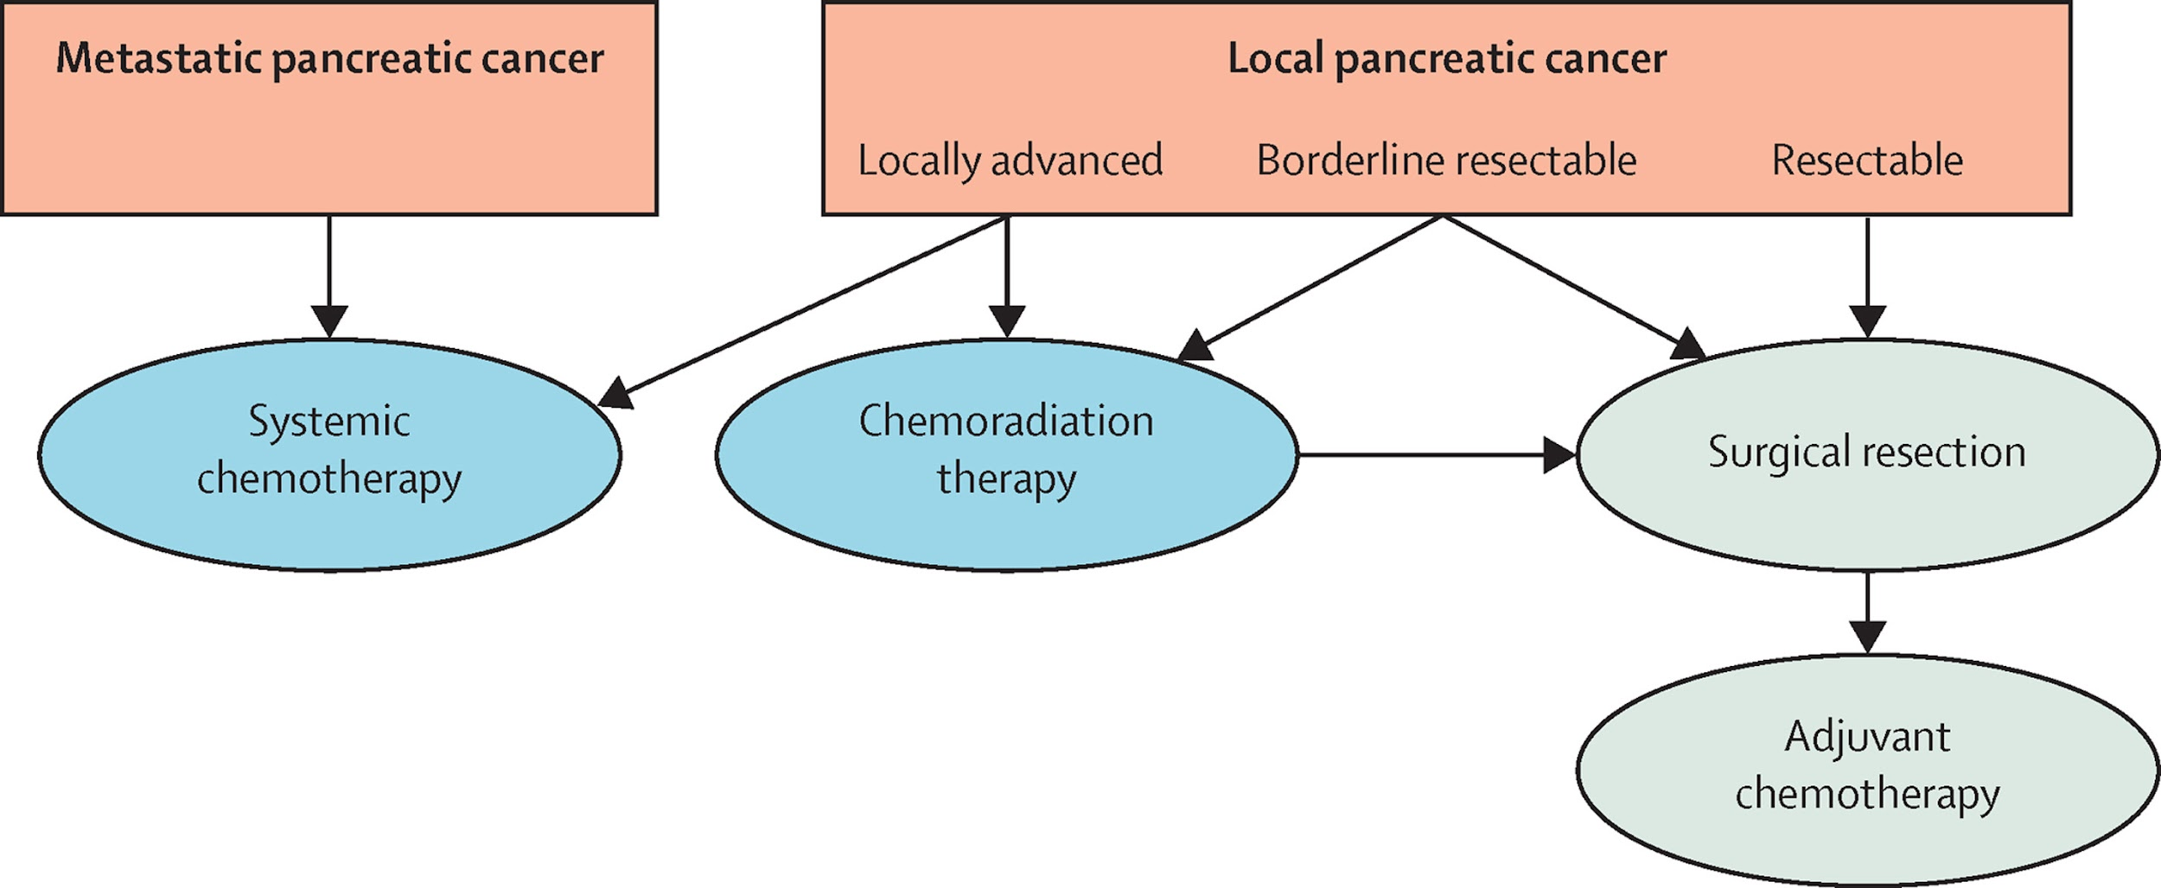
ΚΠ: αλγοριθμος αντιμετωπισης

Slide 24
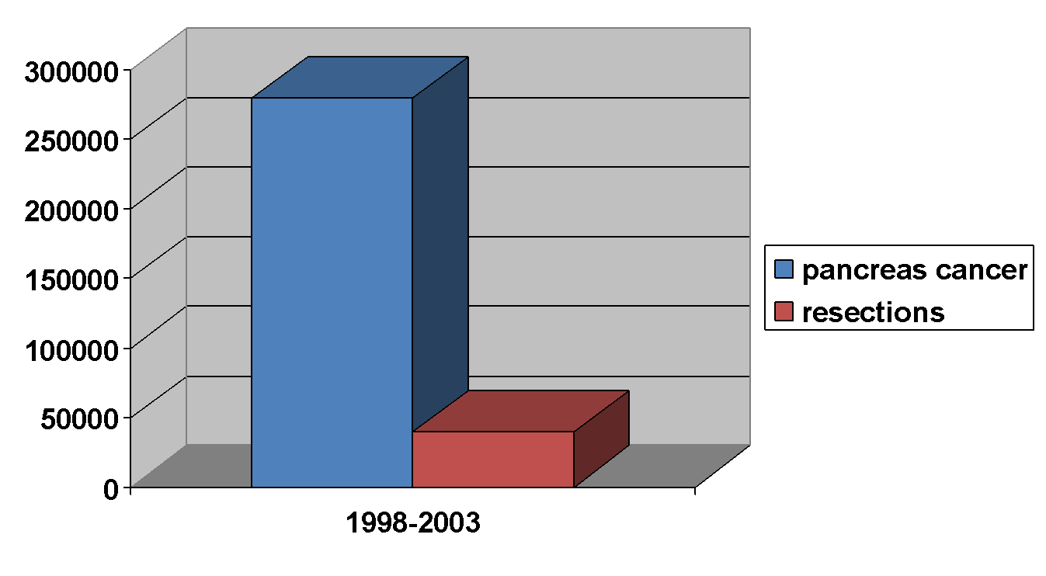
Resection rates
14%
Ann Surg 2007

Slide 25
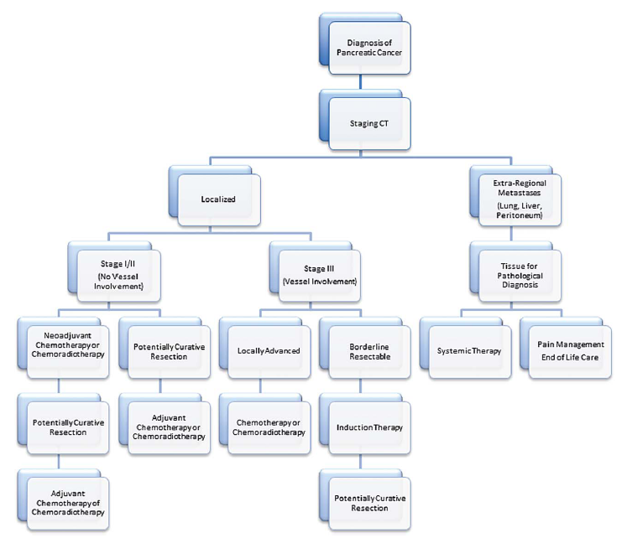

Slide 26
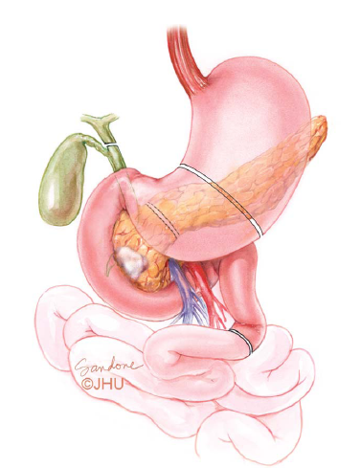
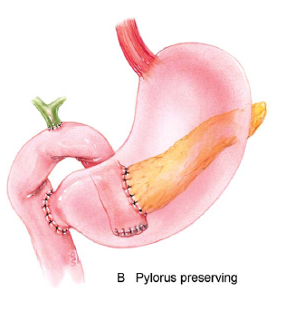
Παγκρεατο-δωδεκαδακτυλεκτομη

Slide 27
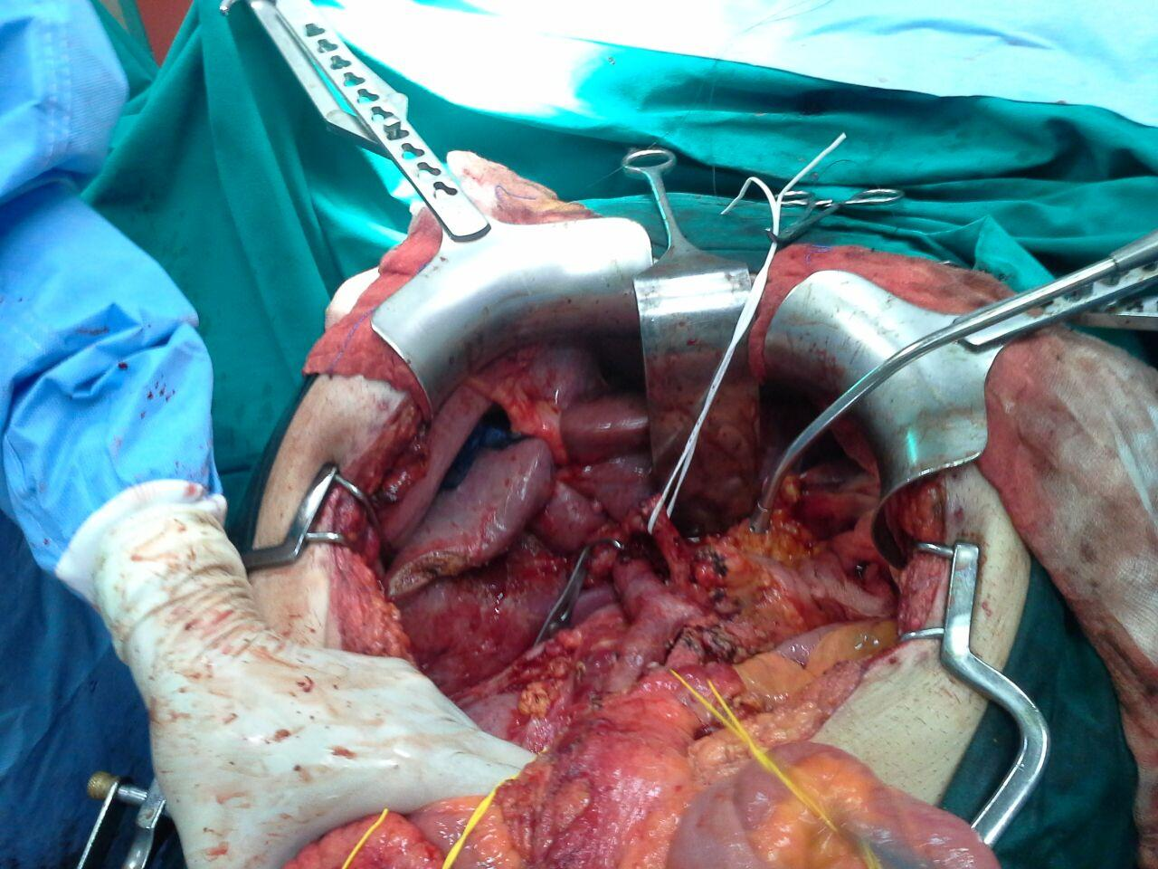

Slide 28
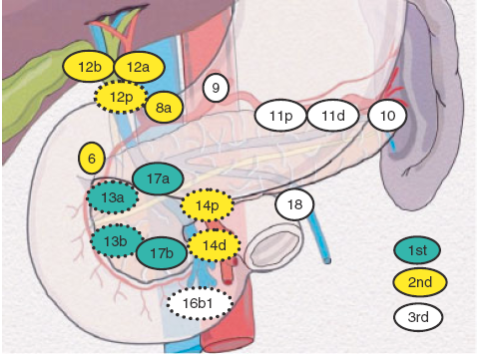
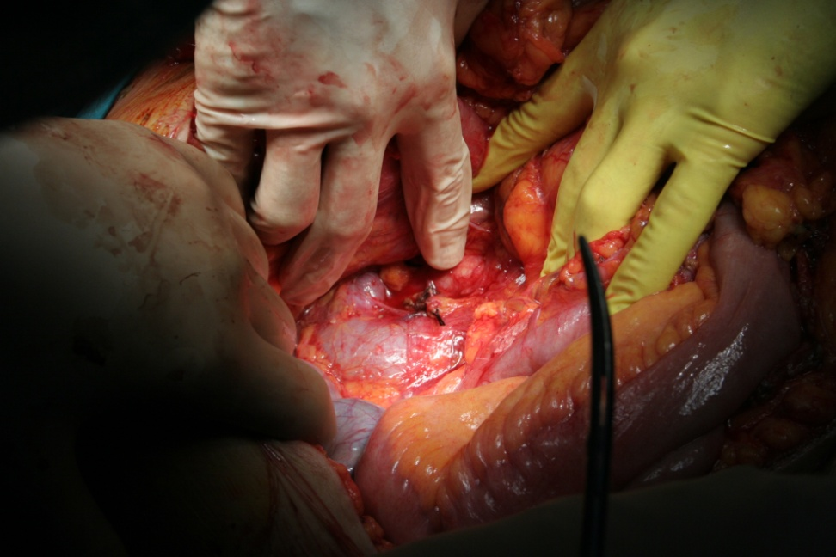
Λεμφαδενεκτομη

Slide 29
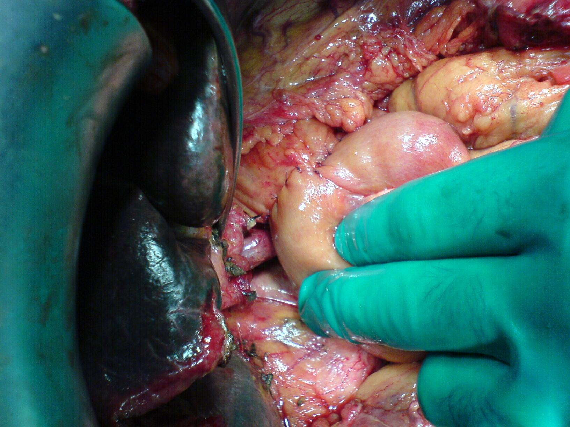

Slide 30
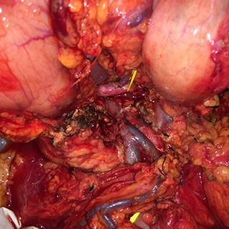

Slide 31
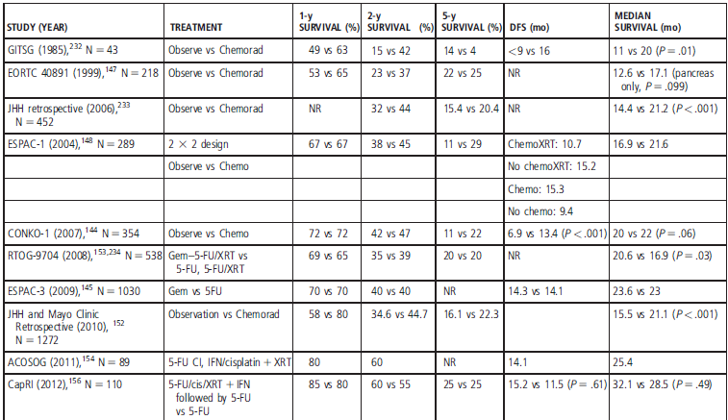
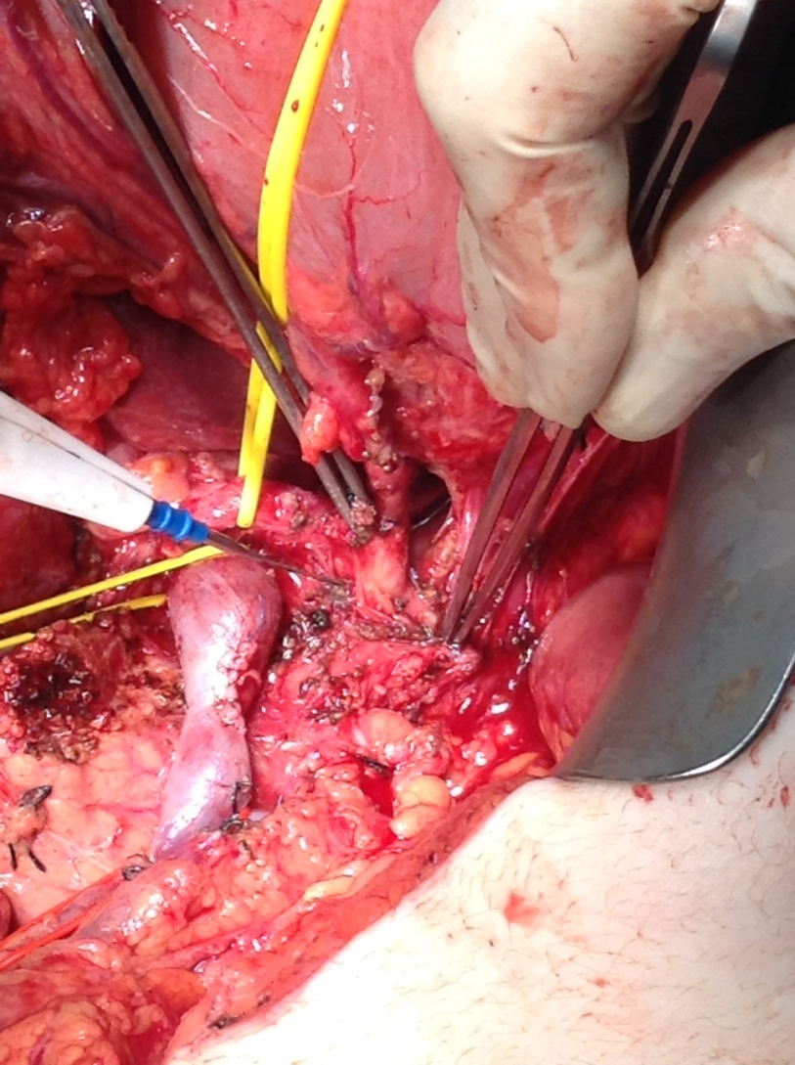
ΧΜΘ+/-ΑΚΘ μετα από παγκρεατεκτομη

Slide 32
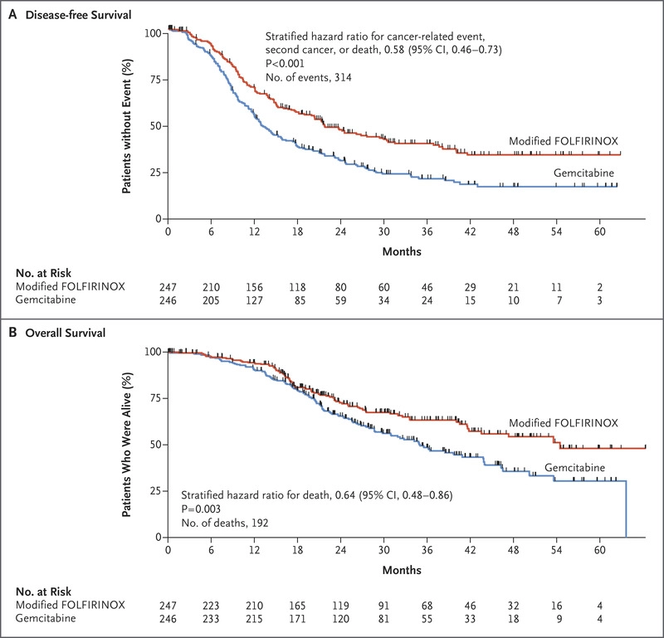
folfirinox or gemcitabin as adjuvant Tx for resected PaCa-NEJM2018
median survival 54 vs 35 mo
adverse ¾
76% vs 53%

Slide 33
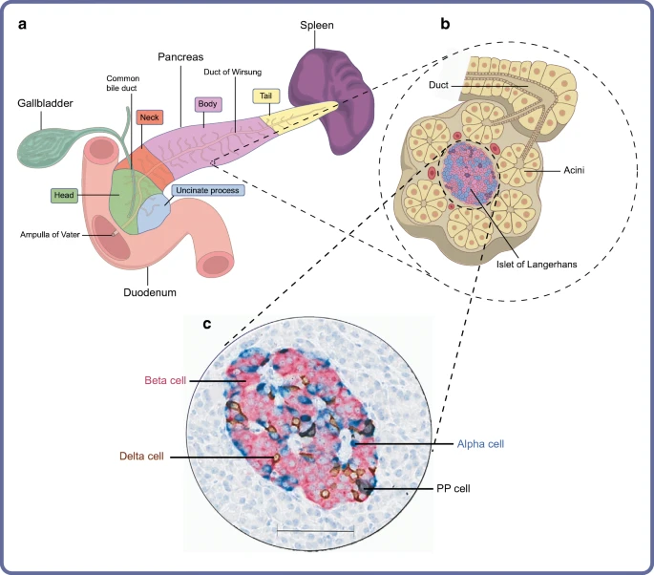
ενδοκρινικοι ογκοι παγκρεατος

Slide 34
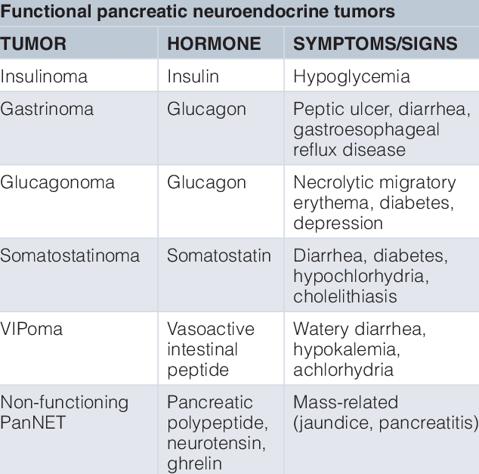

Slide 35
ογκος | επιπτωση | τοποθεσια | κακοηθεια
Ινσουλινωμα | 40-55% | 99% παγκρεας | <10%
γαστρινωμα | 25-50% | 70% 12/λο 25% παγκρεας | 60-90%
γλουκαγονωμα | σπανιο | 100% παγκρεας | 50-80%
σοματοστατινωμα | σπανιο | 55% παγκρεας 45% 12/λο | 70%
VIPωμα | σπανιο | 90% παγκρεας | 40-70%

Slide 36
stage | 5y survival
localised | 93%
regional | 74%
distal | 24%

